Slide 1
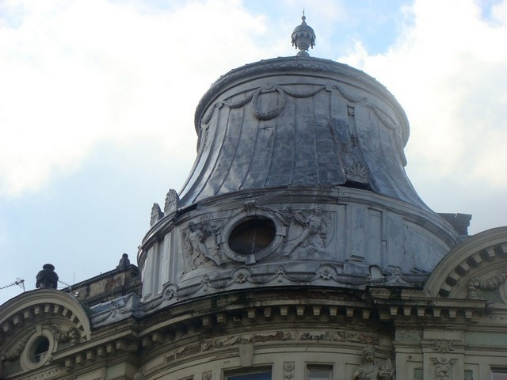
Реставраційно-ремонтні роботи даху та куполу будинку-пам'ятки архітектури на
пл. Міцкевича, 6\7

